Slide 1



Demencia 101
Lo que necesitas saber
Wilmarys Mora, LPA

Slide 2






“Nuestra identidad, nuestras esperanzas, nuestras emociones, todo lo que amamos proviene de este increíble órgano que pesa entre 2 y 4 libras, el milagro más grande jamás diseñado. El cerebro: es lo que somos. Es muy personal.”
“Our identity, our hopes, our emotions, everything we love comes from this amazing organ that weighs between 2 and 4 pounds, the greatest miracle ever designed. The brain – it’s who we are. It’s very personal.”
Paul Nussbaum, PhD

Slide 3


Que es la demencia?
Término general que describe un grupo de síntomas:
  Pérdida de memoria
  Pérdida de juicio
  Pérdida del lenguaje y habilidades motoras complejas

Slide 4

Irreversible
Alzheimer's
Enfermedad Vascular
Parkinson's
Frontotemporal
Lewy Body
Creutzfeld-Jacob
Huntington's
Reversible
Depresion
Malnutricion
Infecciones
Hydroceflia
Medicacion/Interaccion de drogas
Deficiencia de Vitamin b12
Hypoglycemia/hyperglycemia

Slide 5




Hechos del Alzheimer
Uno de cada tres adultos mayores muere de alzhéimer u otra enfermedad que causa demencia.
Más de 11 millones de estadounidenses brindan atención no remunerada a personas con Alzheimer u otras demencias.
Estos cuidadores brindan más de 16 000 millones de horas valoradas en casi $272 000 millones.
Más de 6 millones de estadounidenses viven con Alzheimer.
En 2020, COVID-19 contribuyó a un aumento del 17 % en las muertes por Alzheimer y demencia.

Slide 6
Hechos del Alzheimer
Entre 2000 y 2019, las muertes por enfermedades del corazón han disminuido un 7,3%, mientras que las muertes por enfermedad de Alzheimer han aumentado un 145%.
La enfermedad de Alzheimer mata a más personas que el cáncer de mama y de próstata combinados.
En 2022, el Alzheimer y otras demencias le costarán a la nación $321 mil millones. Para 2050, estos costos podrían aumentar a casi $ 1 billón.
Más del 80% de los estadounidenses saben poco o no están familiarizados con el deterioro cognitivo leve, que puede ser una etapa temprana de la enfermedad de Alzheimer.

Slide 7
La demencia NO ES
  Envejecimiento normal
  Inevitable
  Síntomas fingidos, terquedad
  Una enfermedad sólo de personas mayores.
  Senilidad
  Repentino
  Lo mismo que la demencia provocada por un ictus. Parkinson, depresión, etc.
  Una enfermedad de cualquier cultura, grupo socioeconómico o género.
  imaginado
  una condición mental

Slide 8





Los signos moderados de la enfermedad de Alzheimer pueden incluir mayor pérdida de memoria y confusión, problemas para reconocer a las personas, dificultad con el lenguaje y los pensamientos, inquietud, agitación, divagaciones y declaraciones repetitivas.
La Alzhemier se propaga por el cerebro. La corteza cerebral comienza a encogerse a medida que más y más neuronas dejan de funcionar y mueren.
Los signos leves de Alzheimer pueden incluir pérdida de memoria, confusión, problemas para manejar el dinero, falta de juicio, cambios de humor y aumento de la ansiedad.

Slide 9
En la enfermedad de Alzheimer grave, se produce una contracción extrema en el cerebro. Los pacientes dependen completamente de otros para su atención.
Los síntomas pueden incluir pérdida de peso, convulsiones, infecciones de la piel, gemidos o gruñidos, aumento del sueño, pérdida del control de la vejiga y los intestinos.
La muerte generalmente ocurre por neumonía por aspiración u otras infecciones. Los cuidadores pueden acudir a un hospicio para obtener ayuda y cuidados paliativos.

Slide 10
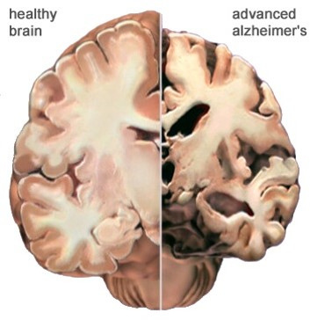
cerebro sano
alzheimer avanzado

Slide 11
Los médicos de hoy utilizan una serie de herramientas para diagnosticar la enfermedad de Alzheimer:
  Historial detallado del paciente
  información de familiares y amigos
  Exámenes físicos y neurológicos y pruebas de laboratorio
  Pruebas neuropsicológicas
  Herramientas de imagen como tomografía computarizada o resonancia magnética nuclear (RMN). Las exploraciones PET se utilizan principalmente con fines de investigación.

Slide 12
Las 9 Señales
Señal 1
Señal 2
Señal 3
Olvidan eventos importantes; piden la misma información repetidamente; dependen en sistemas de ayuda para la memoria o en familiares para hacer las cosas que antes podían hacer solos.
Algunas personas experimentan cambios en su habilidad para ejecutar planes. Pueden tener dificultad en seguir una receta conocida o manejar las cuentas mensuales. Pueden tener problemas en concentrarse y les puede costar más tiempo hacer algo.
A las personas que padecen del Alzheimer muy a menudo se les hace difícil completar tareas cotidianas. A veces pueden tener dificultad en llegar a un lugar conocido, administrar un presupuesto en el trabajo o recordar las reglas de un juego muy conocido.

Slide 13
Las 9 Señales
Señal 4
Señal 5
Señal 6
A las personas con el mal de Alzheimer se les olvidan las fechas, estaciones del año y el paso del tiempo. Pueden tener dificultad en comprender algo si no está en proceso en ese instante. Es posible que se les olvide a veces dónde están y cómo llegaron allí.
Para algunas personas, tener problemas de la vista es una señal del Alzheimer. Pueden tener dificultad para leer, juzgar distancias y determinar color o contraste, lo cual puede causar problemas para conducir un vehículo.
Los que padecen del Alzheimer pueden tener problemas en seguir o participar en una conversación. Es posible, también, que paren en medio de la conversación sin idea de cómo seguir o que repitan mucho lo que dicen.

Slide 14
Las 9 Señales
Señal 7
Señal 8
Señal 9
Una persona con el Alzheimer suele colocar cosas fuera de lugar. Se les puede perder cosas sin poder recordar lo que hicieron para poder encontrarlas. A veces, es posible que acusen a los demás de robarles. Esto puede ocurrir más frecuentemente con el tiempo.
Las personas que padecen del Alzheimer pueden experimentar cambios en el juicio o en toma de decisiones. Por ejemplo, es posible que regalen grandes cantidades de dinero. Puede ser que presten menos atención al aseo personal.
Una persona con la enfermedad de Alzheimer puede empezar a perder la iniciativa para ejercer pasatiempos, actividades sociales, proyectos en el trabajo o deportes. Es posible que tengan dificultad en entender los hechos recientes de su equipo favorito o en cómo ejercer su pasatiempo favorito.

Slide 15
El 60% de las personas que padecen Alzheimer deambularán.
¿Qué pasa si no se encuentran rápidamente?
De los encontrados dentro de las 12 horas:
93% sobrevive
7% no sobrevive
Aproximadamente 1 de cada 14 no llega a casa con vida.
De los perdidos más de 24 horas:
1/3 sobrevive
De los perdidos más de 72 horas
20% sobrevive
Eso es 1 de cada 5 personas que sobrevive.

Slide 16

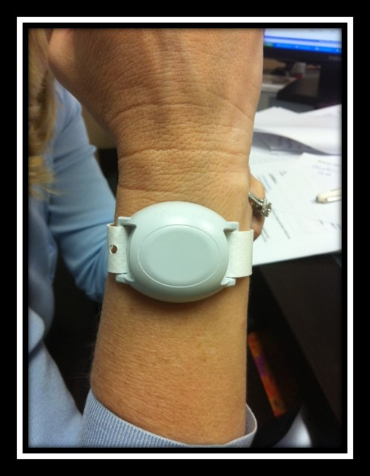

Slide 17
Si un ser querido expresa preocupación acerca de su memoria, anímelo a hablar con su médico.

Slide 18
Anime a los amigos y cuidadores preocupados a programar una prueba de memoria gratuita
  Confidencial
  Examen relativamente corto
  NO diagnostica
  Indica si son necesarios o no una evaluacion mas detallada

Slide 19
Aprender Técnicas de Cuidado
  Habilidades de comunicación
  Preocupaciones de seguridad
  Manejo de comportamientos desafiantes
  Actividades de la vida diaria
  Comprender la experiencia de la otra persona
  Ajusta tus expectativas
  Sea paciente y amable

Slide 20
Evitar el agotamiento del cuidador
  Haz tiempo para ti
  Únase a un grupo de apoyo
  Ejercicio
  Iniciar un pasatiempo diario
  Cuidado de relevo
  Hablar con familiares y amigos

Slide 21
PLANIFIQUE formas de ocuparse de asuntos importantes:
  Finanzas
  Aspectos legales
  Cuidado a largo plazo

Slide 22

Wilmarys Mora, LPA
903-509-8323
Comunicase con Wilmarys Mora, M.S., LPA
al mismo numero para ser atendido en Español

